Slide 1
Discrete Mathematics
离散数学

Slide 2
Chapter 6
Ring（环）
and
（域）Fields

Slide 3
§6.1 定义及基本性质 (1)
6.1.1 环
假设 <A,+,*> 是一个代数系统，其中，+
和 * 都是集合 A 上的二元运算，如果满足：
（1）<A,+> 是交换群（Abel群）；
（2）<A,*> 是半群；
（3） * 对+ 是可分配的；
则称 <A,+,*> 是一个环(Ring)。

Slide 4
§6.1 定义及基本性质 (1)
6.1.1 环
例 <Z,+, ⋅ > 是一个环。
<Z,+> 是Abel群。 <Z, ⋅>是半群。 ⋅ 对+ 是可分配的; 整数环
例 <Q,+, ⋅ > 是一个环。
例 <R,+, ⋅ > 是一个环。
例<Zm,+_{m}, ×_{m}>是一个环。 模m剩余环。

Slide 5
例 n阶整数矩阵所成集合 (Z)_{n} ,关于矩阵的加法与乘法作成一个环．
n阶有理数矩阵集合(Q)_{n}，n阶实数矩阵集合 (R)_{n}, 在矩阵加法与乘法运算下也均构成环。
例 x的一切整（有理、实）系数多项式所成集合Z[x]（Q[x]，R[x]）在多项式加法与乘法运算下构成环．

Slide 6
例 设i是虚数单位，即i ² ＝－1，令
Z（i）=｛a + bi｜a，b∈Z｝
则 < Z（i）,+, ⋅ > 是一个环。
通常称作高斯环．

Slide 7
§6.1 定义及基本性质 (2)
6.1.2 环的性质
假设 <A,+,*> 是一个环。
（1）因为<A,+>是Abel群，所以+满足结合性、交换性、消去律，<A,+>中有单位元。

Slide 8
§6.1 定义及基本性质 (3)
6.1.2 环的性质
约定：a^{n} = a+a+…+a = na；
对∀a,b∈A, (a+b)^{n} = na+nb;
a^{m+n} = a^{m}+a^{n} = (m+n)a;
a^{mn} = (a^{m})^{n} = n(ma)。

Slide 9
§6.1 定义及基本性质 (4)
6.1.2 环的性质
（2）假设 e 是<A,+>的单位元，对∀a,b,c∈A有：
① a * e = e * a = e
(0*a=a*0=0)
<Z,+, ⋅ > , +单位元0，是 ⋅ 的零元

Slide 10
§6.1 定义及基本性质 (4)
6.1.2 环的性质
（2）假设 e 是<A,+>的单位元，对∀a,b,c∈A有：
② a * b⁻¹ = a⁻¹ * b = (a*b)⁻¹
例<Z,+, ⋅ > , +单位元0，是 ⋅ 的零元
2 ⋅ 3⁻¹ = 2⁻¹ ⋅3 = (2 ⋅ 3)⁻¹ =-6
Notes:
② a * b⁻¹ = a⁻¹ * b = (a*b)⁻¹ ；a(-b)=(-a)b=-(ab)

Slide 11
§6.1 定义及基本性质 (4)
6.1.2 环的性质
（2）假设 e 是<A,+>的单位元，对∀a,b,c∈A有：
③ a⁻¹ * b⁻¹ = a * b
例<Z,+, ⋅ > , +单位元0，是⋅的零元
2⁻¹⋅ 3⁻¹ = 2 ⋅ 3 =6
Notes:
③ a⁻¹ * b⁻¹ = a * b；（-a）（-b）=ab

Slide 12
§6.1 定义及基本性质 (4)
6.1.2 环的性质
（2）假设 e 是<A,+>的单位元，对∀a,b,c∈A有：
④ a*(b+c⁻¹) = (a*b)+(a*c)⁻¹
⑤ (b+ c⁻¹) * a = (b*a)+(c*a)⁻¹
Notes:
④ a*(b+c⁻¹) = (a*b)+(a*c)⁻¹

Slide 13
§6.1 定义及基本性质 (4)
6.1.2 环的性质
（2）假设 e 是<A,+>的单位元，对∀a,b,c∈A有：
① a * e = e * a = e
0a ＝ a0＝0
② a * b⁻¹ = a⁻¹ * b = (a*b)⁻¹
a(－b)＝(－a )b ＝ －(a b)
③ a⁻¹ * b⁻¹ = a * b ;
(－a)(－b)＝ ab
④ a*(b+c⁻¹) = (a*b)+(a*c)⁻¹
a（b－c）＝ a b－a c
⑤ (b+ c⁻¹) * a = (b*a)+(c*a)⁻¹

Slide 14
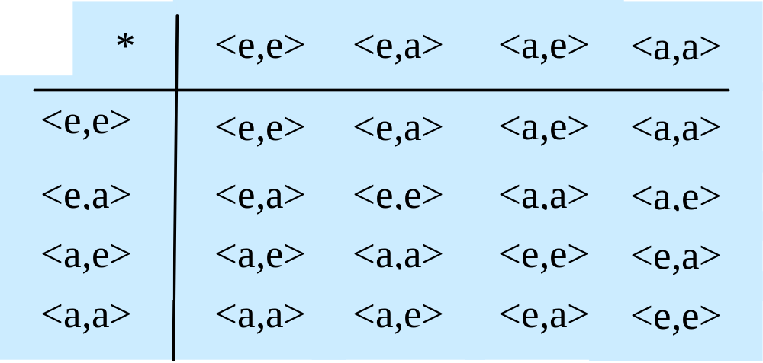
例1：假设<G,*>是一个二阶群，则<G×G,*>是一个Klein群。
<e,e>记为e, <e,a>记为a, <a,e>记为b, <a,a>记为c,

Slide 15
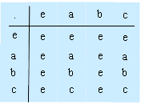
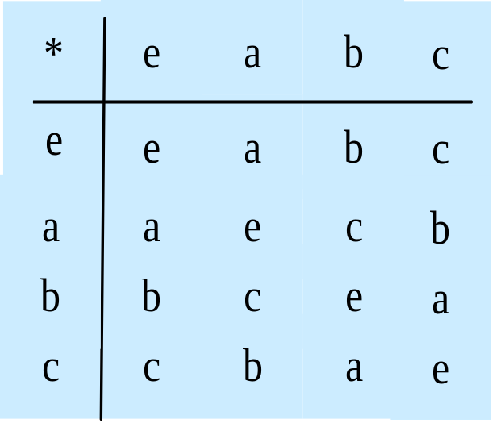
<K,*>是Klein四元群。K={e,a,b,c}; “.”运算定义如下，则<K,*，.>是环。

Slide 16
（1）<K,*>是Abel群
（2）<K，.>是半群（封闭、可结合）
∀x，y，z∈ K 有(x . y) . z=x .( y . z)
若z=e或z=b 则(x . y) . z=e=x .( y . z)
若z=a或z=c 则(x . y) . z=x . y=x .( y . z)
所以 <K，.>是半群
*对.可分配

Slide 17
.对* 是可分配
(y * z) .x=( y *x).(z*x) ; x.(y * z) =(x* y).(x*z)
若x=e或x=b 则(y * z) .x=e=e.e=( y *x).(z*x)
若x=a或x=c 则(y * z) .x=y*z=( y *x).(z*x)
同理：x.(y * z) =(x* y).(x*z)
所以<K,*，.>是环

Slide 18
例2：s是非空集合，P(s)是幂集，在P(s)上定义二元运算和*，则< P(s),+，*>是环。
∀A ，B∈P(s)
A+B = { x | x∈S∧(x∈A∨x∈B)∧x∉A∩B}
A*B = A∩B

Slide 19
S={a，b，c}，
P(s)={∅，{a},{b},{c},{a,b},{a,c},{b,c},{a,b,c}},
∀A ，B∈P(s)
（1）封闭，{a}+{a,b}={b} , …
可结合， ({a}+{a,b})+{c}={a}+({a,b}+{c}) , …
可交换, {a}+{a,b}={a,b}+{a} , …
单位元， ∅
逆元，{a}+{a}= ∅,{a}自身为逆元, …
< P(s), +>是abel群
（2）< P(s),⋅>是半群，
⋅可结合 ({a} ⋅ {a,b}) ⋅{a,b,c}={a} ⋅({a,b} ⋅{a,b,c})
(3)⋅对+可分配
{a} ⋅({b}+{a,b})={a} ⋅{b}+{a} ⋅{a,b}

Slide 20
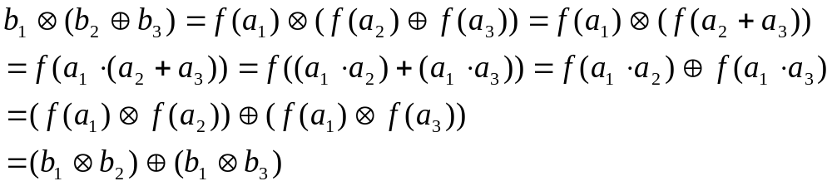
例3：证明任一环的同态象也是一环。
证明: 设 <A,+,*>是一环,且<f(A), ⊕, ⊗ > 是关于同态映射f的同态象。
由 <A,+>是Abel群，易证 <f(A), ⊕>也是Abel群。
是<A,*>半群，易证 <f(A), ⊗ >也是半群。
现只需证： ⊗对 ⊕是可分配的。

Slide 21

同理可证
因此 也是环。

Slide 22
§6.1 定义及基本性质 (5)
6.1.3 由 * 运算确定的几种环
（1）在环 <A,+,*> 中，如果 <A,*> 是含幺半群，并且 e’ 是单位元，则称 e’ 为环的单位元。这时称 A 为有单位元的环（有/含幺环）。如果元素 a 在 <A,*> 中有逆元，则在含有单位元的环中，该元素的逆也称为环中元素的逆。

Slide 23
§6.1 定义及基本性质 (6)
6.1.3 由 * 运算确定的几种环
（2）如果环中只含有一个元素，此时该元素应该是 <A,+> 中的单位元，当然也是 <A,*> 中的零元，所以这种环称为零环。
环 A ＝｛０｝称为零环.

Slide 24
定理１ 设A为有单位元的环，且不只含一个元素，
则１≠０．(０加法单位元， １乘法单位元)
证明 若１＝０，则 ∀ a ∈A，
a = a ·１＝ a ·０＝０.
故A只含一个元素０，矛盾．
以后提到有单位元的环时，总指非零环．
因此１≠０总成立．

Slide 25
（3）设 <A,+,*> 是环，当 <A,*> 是可交换半群时，称 <A,+,*> 是可交换环。
例3：全体整数按普通加法和普通乘法构成有单位元的环。全体偶数按普通加法和普通乘法构成环，但无单位元。
摸m的全体剩余类构成什么环？
如：<Z₄,+₄,×₄>是一个环； <Z₅,+₅,×₅>是一个环。
实系数多项式的全体按普通加法和普通乘法构成什么环？
全体n阶方阵按矩阵的加法和乘法构成什么环？

Slide 26
§6.1 定义及基本性质
设A为有１的环，a∈A，如果a在〈A，· 〉中有逆元，则称a为A中的可逆元．并把a在半群〈A，· 〉中的逆元，称为a在环A中的逆元，用a ⁻¹表示．
有１的环A中所有可逆元在乘法运算下构成一个群（？），该群记为A*，并称为环A的乘法群.

Slide 27
§6.2 整环、除环和域 (1)
6.2.1 零因子
设 <A,,*> 是环，如果存在 a,b∈A，这里 a ≠ θ，b ≠ θ，但 a * b = θ，则称 a 为 A 中的左零因子，b 为 A 中的右零因子，左、右零因子统称为零因子。

Slide 28
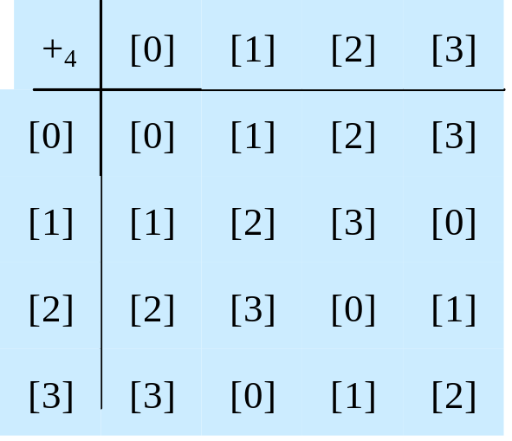
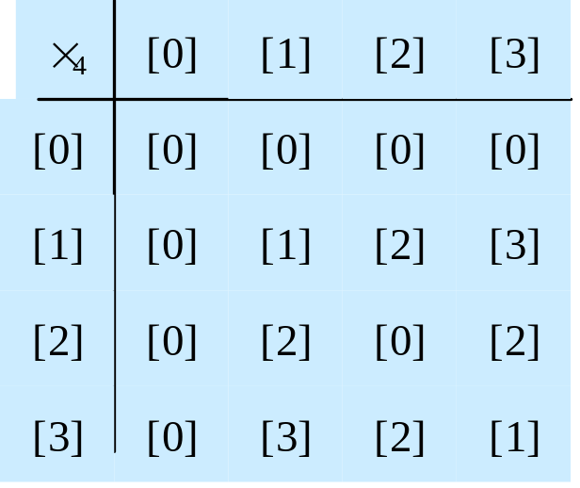
§6.2 整环、除环和域 (2)
6.2.1 零因子
例如：<Z₄,+₄,×₄>是一个环。其中,+₄,×₄ 的运算表如下：
×₄是否有零因子？
[2]×₄[2]=[0]
在<Z₆,+₆,×₆>中有零因子？
[2]×₆[3]=[0]

Slide 29
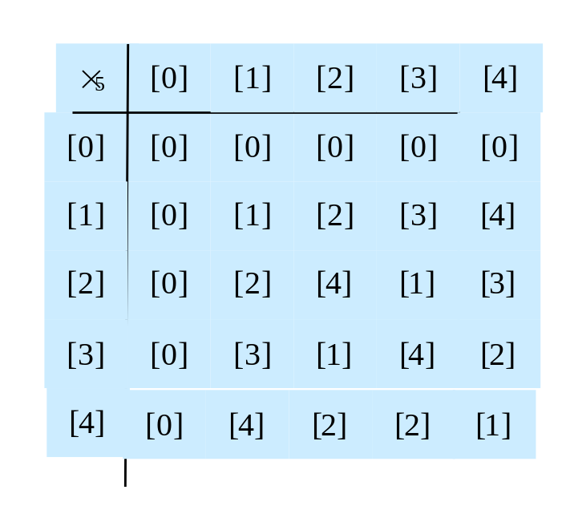
§6.2 整环、除环和域 (2)
6.2.1 零因子
例如 <Z₅,+₅,×₅>是一个环。其中,+₅,×₅ 的运算表如下：
无零因子。

Slide 30
例 对于剩余环〈Z_{m}，＋_{m}，×_{m} 〉，证明 若m不是素数，则Z_{m}中必存在零因子．
证明：Z_{m}中的零元为［０］．因为m不是素数，故存在整数n₁，n₂，使
m＝n₁n₂ ，１＜n₁≤n₂＜m
因此 ［n₁］≠［０］，［n₂］≠［０］，
但 ［n₁］×m［n₂］＝［０］.
即［n₁］，［n₂］是Z_{m}的一对零因子．

Slide 31
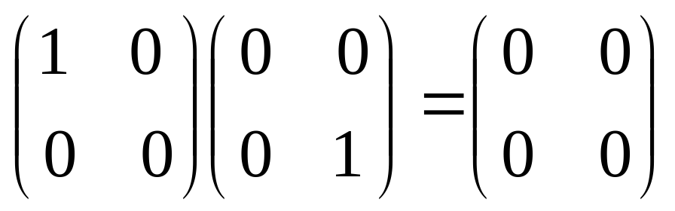
§6.2 整环、除环和域
例 用 (R)2表示２阶实数矩阵集合，＋，· 表示矩阵的加法与乘法，则
〈 (R)2，＋，· 〉是一个环。
存在一对零因子。

Slide 32
§6.2 整环、除环和域
6.2.1 零因子
当一个环中不含有零因子时，称它为无零因子环。即对任意的 a,b∈A，若 a * b = θ，则必有 a = θ 或 b = θ。
定理1：
设 <A,+,*> 是无零因子的环，则 * 在 A 上消去律成立。a*c=b*c 或c*a=c*b 得 a=b ;反之亦然。

Slide 33
§6.2 整环、除环和域
证明
设R中无零因子， ∀c≠0, ， 如果 ac＝bc，
则 ac－bc＝０， （a－b）c＝０.
由于c≠０，R中无零因子，故 a－b＝０, 即a ＝ b.
同理ca＝cb ⇒ a＝b ;
反之，设环R中乘法消去律成立，
若R中有零因子a，b，使得 ab＝０＝ a０，
由消去律得 b＝０，矛盾．
故R中必无零因子．

Slide 34
§6.2 整环、除环和域
6.2.2 整环
设 <A,,*> 是无零因子环，并且是可交换的含幺环，则称它为整环。
即 <A,,*> 是环，并且 <A,*> 有单位元，* 运算可交换，对 ∀a,b∈A，若 a*b = θ，则必有 a = θ 或 b = θ。

Slide 35
§6.2 整环、除环和域
例4：全体有理数按普通加法和普通乘法构成无零因子的交换环，所以是整环。
全体实数、复数？

Slide 36
§6.2 整环、除环和域
例 整数环〈Z，＋，· 〉是一个整环，
高斯环〈Z[i]，＋，· 〉是一个整环．
例 若p是一个素数，则〈Z_{p}，＋_{p}，×_{p} 〉是一个整环．
（若［i］×_{p}［j］=［０］，则
［ij］＝［０］，因而 p｜ij．故p｜i 或 p｜j，［i］＝［０］ 或 ［j］＝［０］）
〈Z_{n}，＋_{n}，×_{n} 〉是整环 ⇔ n为素数

Slide 37
例4：s是集合，P(s)是幂集，在P(s)上定义二元运算和*，则< P(s),+，⋅ >不是整环。
∀A ，B∈P(s)
A+B = { x | x∈S∧(x∈A∨x∈B)∧x∉A∩B}
A⋅B = A∩B
因为 S 是<P(S), ⋅ > 中的单位元，并且S≠∅，
若 S1是S的任意真子集（S1⊆S ）,并且S₁≠∅，
则S₂ = S-S1 ≠ ∅
但是S₁ ⋅ S₂ =S1 ∩ S2=∅
所以<P(S), +，⋅ >中含有一对零因子S1,S2。
故 <P(S), +，⋅ >不是整环。

Slide 38
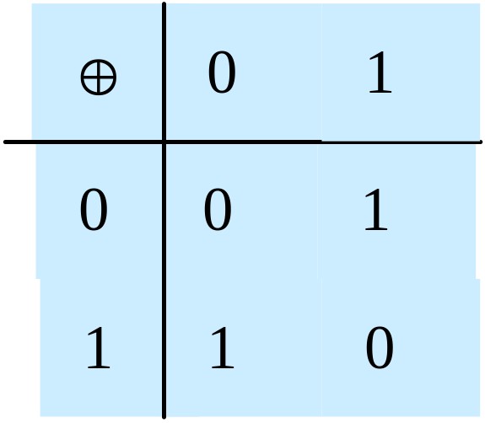
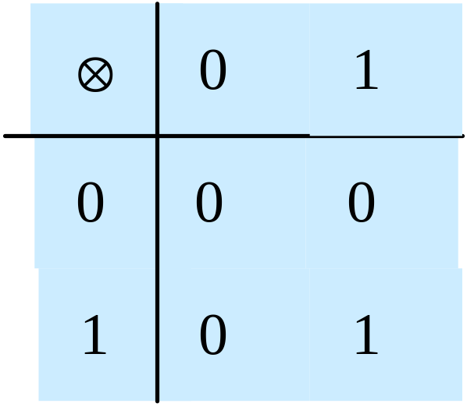
例5：证明 <{0,1},⊕,⊗>是一个整环，其中运算 ⊕
和 ⊗定义如下图。

Slide 39
例6：设 <A1,★,*> ,<A2,★,*>都是环，A1×A2 是环的直积定义为：A1×A2 ={<a,b>|a∈A1,b∈A2}。
在 A1×A2 上定义运算 ⊕ 和 ⊗ 如下：
对任意的<a1,b1>,<a2,b2>∈ A1×A2，则
< a1,b1 >⊕< a2,b2 >=<a1★a2,b1★b2>
< a1,b1 >⊗< a2,b2 >=<a1 * a2, b1 * b2>
证明：
（1）< A1×A2,⊕,⊗>构成环；
（2）若 A1,A2 都是有单位元的环，则 A1×A2也是吗？
（3）若 A1,A2 都是无零因子的环，则 A1×A2也是吗？
Notes:
证明：
（1）<A1×A2,⊕,⊗>构成环；
（2）若 A1,A2 都是有单位元的环，则 A1×A2也是吗？
（3）若 A1,A2 都是无零因子的环，则 A1×A2也是吗？

Slide 40
§6.2 整环、除环和域
6.2.3 除环、域
除环
假设 <A,+,*> 是一个代数系统，其中，+
和 * 都是集合 A 上的二元运算，如果满足：
（1）<A,+> 是交换群（Abel群）；
（2）<A-{e}, + >是群；
（3） * 对+ 是可分配的；
则称 <A,+,*> 是一个除环。

Slide 41
§6.2 整环、除环和域
域
假设 <A,+,*> 是一个代数系统，其中，+
和 * 都是集合 A 上的二元运算，如果满足：
（1）<A,+> 是交换群（Abel群）；
（2）<A-{e}, + >也是交换群（Abel群） ；
（3） * 对+ 是可分配的；
则称 <A,+,*> 是一个域。

Slide 42
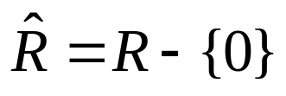

除环,域的另一表示
设R是一个有１的环， ,
如果〈 ，· 〉是一个群，则称R为除环，
如果〈 ，· 〉是一个可交换群，则称R为域．
（１）有单位元的环R是除环
R中非零元的逆元都存在
⇔
⇔
R构成乘法群 R* = R – {0}．
（２）有单位元的环R是域 ⇔ R是交换环,且R中非零元素 均可逆．

Slide 43


§6.2 整环、除环和域
例 〈Q，＋，· 〉，〈R，＋，· 〉均是域，分别称为有理数域和实数域．
分析： 〈Q，＋〉是交换群； 〈Q-{0}， · 〉是交换群
·对＋可分配，所以是域．
分析： 〈 R ，＋〉是交换群； 〈 R -{0}， · 〉是交换群
·对＋可分配，所以是域．
例 令 ; ＋，·为通常数的加法和乘法，则 〈 ，＋，· 〉是域．

Slide 44
§6.2 整环、除环和域
定理2：
设R是一个无零因子的有限环，且｜R｜≥２，则R必 为除环．
证明 需要证明〈R-{0}，· 〉为群．
由于｜R｜≥２，故R-{0}非空，
又，R中不含零因子，故R-{0}对 · 封闭，
从而〈 R-{0} ，· 〉必构成半群，
且由定理１知，在该半群中消去律成立，从而〈 R-{0} ，· 〉是一个满足消去律的有限半群，故必为群．

Slide 45
§6.2 整环、除环和域
定理的推论。
推论 有限整环必为域．
为什么？
由于Z_{p}是一个有限整环，知Z_{p}为域（这个域称为素域）．
推论 若p为素数，则〈Z_{p}，＋_{p}，×_{p} 〉为域．
Notes:
设 <A,,*> 是无零因子环，并且是可交换的含幺环，则称它为整环。

Slide 46
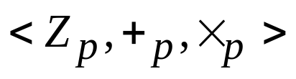

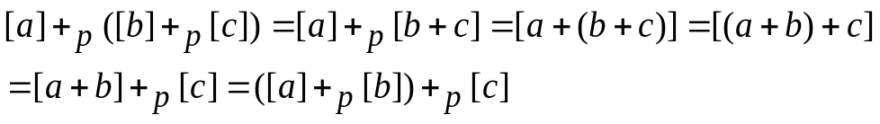
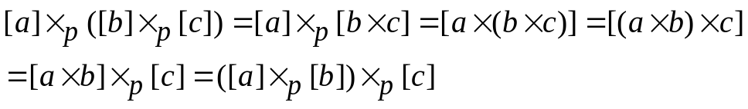



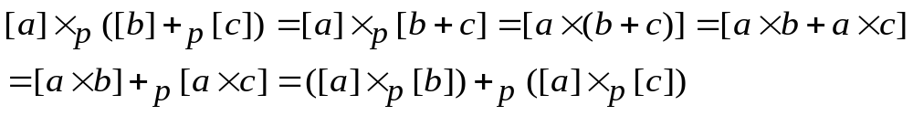
设P为素数，则代数系统 为域
证明:因为对任意的
有
所以 满足结合律。
又有
所以 满足交换律。
又有
×_{p} 对＋_{p}满足分配率

Slide 47
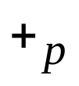








又因为对[0]是关于 的幺元；对任意的 ， 是其逆元。
所以 是abel群， 是交换环。
由 运算的定义可知[1]是关于 的幺元。
而且对于
若 则p|ab,因为P是素数，所以必有p|a 或p|b
即[a]=0或[b]=0,那么 中没有零因子，
所以, 是整环。而且为有限整环。
所以, 是域。

Slide 48


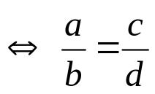
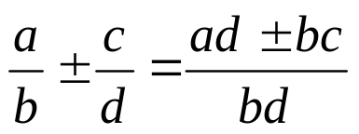
§6.2 整环、除环和域
设F是一个域，若b≠０，可将b^{–1}写成 ，b^{–1} a（或ab^{–1} ）写成 ，在这种记号下，有以下性质成立．
（１） 设b≠０，d≠０，则
ad ＝ bc
（２） 设b≠０，d≠０，则 .

Slide 49
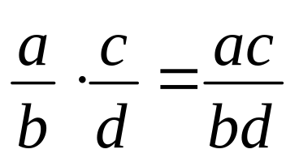
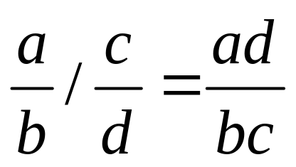
§6.2 整环、除环和域
（３） 设b≠０，d≠０，则.
（４） 设b≠０，c≠０，d≠０，则.

Slide 50
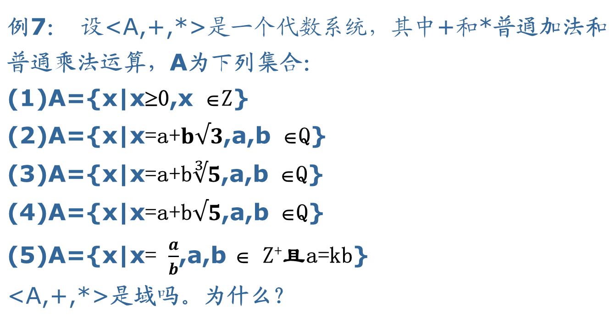

Slide 51
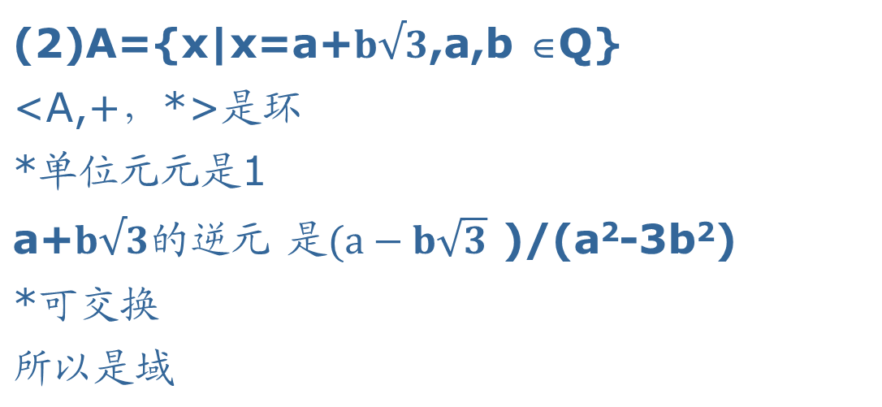
解：域：<A,+>是Abel群， <A-{e},*>也是Abel群
(1)A={x|x≥0,x ∈Z}
没有加法逆元，所以不是域

Slide 52
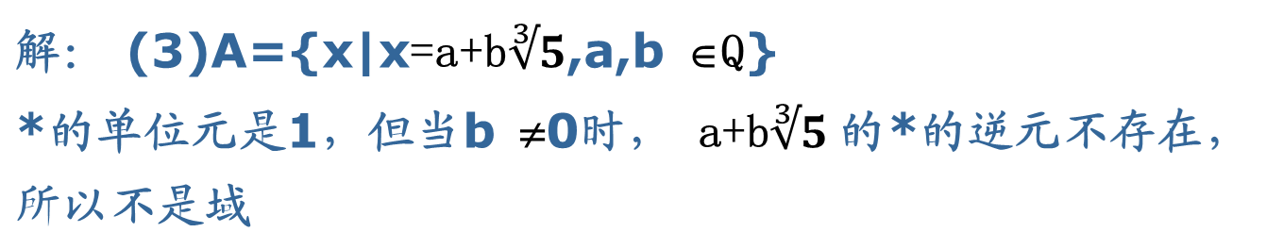
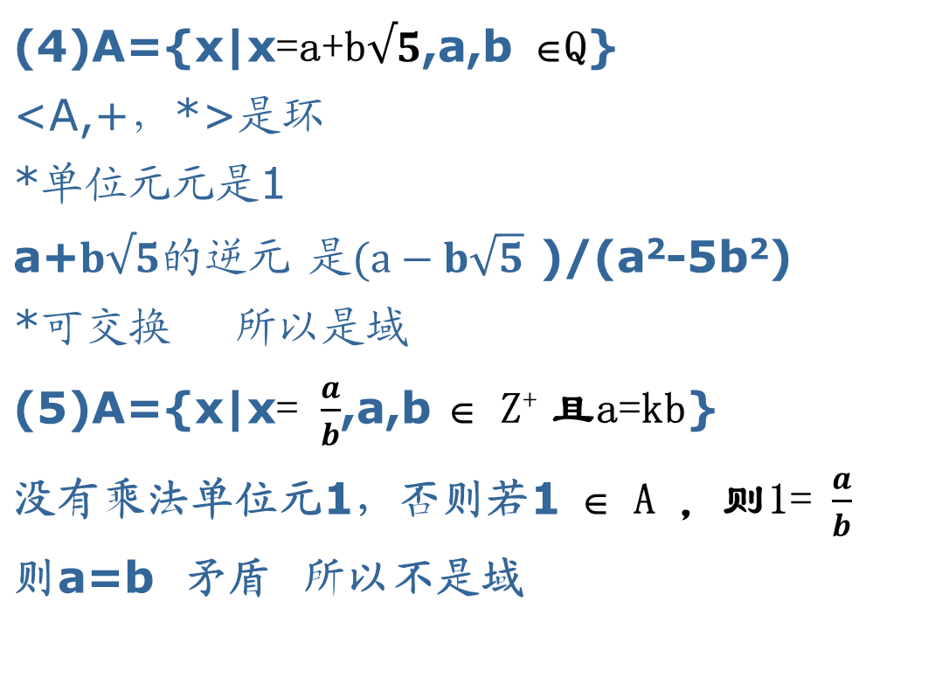

Slide 53
整环、除环和域
除环
不一定:条件1
整环
不一定：条件2
一定
一定
不一定:条件4
不一定:条件3
域

Slide 54
§6.2 整环、除环和域
6.2.3整环、域
例 证明：域一定是整环，域一定是除环。
<A,+,*>是域。
则(1)<A,+>是Abel群；(2)<A-{e},*>也是Abel群；(3)*对+可分配
是否满足构成整环的条件：
(1)<A,+>是Abel群；
(2)<A,*>是半群（封闭、可结合）,且含幺元、无零因子、可交换。
<A-{e},*>是Abel群，所以<A,*> 封闭、可结合，含幺元；且*可交换
<A,*>无零因子。
若存在零因子即a≠e,b≠e 但a*b=e，
则有a*b=e=a*e 由消去率的b=e(矛盾)

Slide 55
域一定是整环，但整环不一定是域。
整环不一定是域。因为<A-{e},*>中不一定保证任意元素的逆元存在
也就是说<A-{e},*>不一定构成Abel群。
满足什么条件的整环是域?
（1）A-{e}中任意元素的逆元都存在的整环是域
或者(条件4 ?) （2）可交换的除环是域(条件3)
条件4 ? 有限整环必是域。

Slide 56
§４ 域的特征 素域
定义１ 设F是一个域，S ⊆ F，若S在F的加法与乘法运算下也构成域，则称S为F的子域，F为S的扩域（或扩张）．
若S是F的子域，则〈S，＋〉是〈F，＋〉的子群，故０∈S，
〈S*，· 〉是〈F*，· 〉的子群（其中，S*＝S－{０}，F*＝F－{０}），
因此有 １∈S．
F的任意子域必含F的０（加法幺元），１ （乘法幺元）．

Slide 57
域的特征 素域
定理１ 设〈F，＋，· 〉是一个域，则：
（１） 在加法群〈F，＋〉中，每个非零元都具有同样的周期（阶）．
（２） 如果〈F，＋〉中非零元素的周期为有限数p，则p必为素数．

Slide 58
若p=5为素数，则〈Z₅，＋₅，×₅ 〉为域．
容易看出Z₅中非零元［１］的加法周期为5，其它非零元素的周期．|[2]|=|[3]|=|[4]|=5
若p=7为素数，则〈Z₇，＋₇，×₇ 〉为域．
若p=6不为素数，则〈Z₆，＋₆，×₆ 〉为环．
|[2]|=3,|[3]|=2

Slide 59
域的特征 素域
证明：
（1）a∈F，设a≠０，用e表示F的单位元（+/*？），则：
na＝a＋a＋…＋a＝ ea＋ea＋…＋ea＝（e＋e＋…＋e）a
＝（ne）a
由于a≠０，且域中无零因子，故 若：
na＝０( a^{n}=0)⇔（ne）a＝０⇔ne＝０( e^{n}=0)
故，a的加法周期与单位元e的周期相同．

Slide 60
域的特征 素域
（２）设F中非零元素的周期为有限数p，则p＞１．
如果P不为素数即 p＝p_{１}p_{２}，１＜p_{１}≤p_{２}＜p，则
pe＝（p₁p₂）e＝p₁（p₂e）＝(p₁e)(p₂e)
由pe＝０知 (p₁e)(p₂e) ＝０，由于域F中无零因子，
因此(p₁e)＝０或(p₂e) ＝０ ，
e的周期为p_{１}或p_{２}与e的周期为p矛盾．
故p必为素数．

Slide 61
域的特征 素域
定义２ 设〈F，＋，· 〉是一个域，若〈F，＋〉中非零元的周期为有限数p，则称域F的特征为p．若〈F，＋〉中非零元的周期为∞，则称域F的特征为０．
域F的特征或者为素数或者为０．

Slide 62
例１ 设p是素数，则模p剩余类环Zp是一个域，Zp的特征为p．
证明 容易看出Zp中单位元［１］的加法周期为p，故知Zp的特征为p．
例２ 有整数域Z的特征为０．
证明 因为对任意正整数n，n１＝n≠０．故１的加法周期为∞，故Z的特征为０．

Slide 63
定理２ S是F的子域，则S与F具有相同的特征．
证明：S与F的运算相同，具有相同的０，1,…．

Slide 64
定理３ n元有限域的特征必为素数p，且p｜n．
证明 若F是n元有限域，则〈F，＋〉是n阶群，
又因为0，1都在群〈F，＋〉中，
故１∈F在〈F，＋〉中的周期必为有限数p，且p｜n
（元素的周期整除群的阶）
由定义（非零元的周期为域F的特征），所以F的特征为p. 且由定理1知p为素数.
Notes:
若〈F，＋〉中非零元的周期为有限数p，则称域F的特征为p

Slide 65
定义3 设〈R，＋，· 〉,〈S， ⊕，⊗ 〉是两个环，f : R→S, 如果f 保持运算，即满足：
f ( a + b ) = f ( a ) ⊕ f ( b )
f ( a·b ) = f ( a ) ⊗ f ( b ) , ∀ a, b ∈ R
则称f是环R到环S的同态.

Slide 66
定理４ 若域F的特征为素数p，则F中必存在与Zp同构的子域 Z'p．
证明 设e是F的单位元，令Z'p＝｛ie｜i∈Z｝
因为e的加法周期为p，故
Z'p={0，e，2e，…，(p-1)e}
构造Zp到Z'p的映射 ϕ：[i]|→ ie,[i]∈Zp
可以验证 ϕ 是Zp到Z'p的双射.下证 ϕ 保持运算．
ϕ（[i]＋_{p}[j]）＝ ϕ（[i＋j]）＝（i＋j）e
＝（ie）＋（je）＝ϕ([i]）＋ϕ（[j]）
ϕ（[i]×_{p}[j]）＝ ϕ（[ij]）＝（ij）e
＝（ie）·（je）＝ ϕ（[i]）·ϕ（[j]）
由此便知 ϕ 是Zp到Z'p的同构，即 ϕ：Zp ≅ Z'p.
由于Zp是域，与之同构的Z‘p必为域，从而是F的子域

Slide 67
设F是一个特征为素数p的域，
F的任何子域S，必包含单位元e，
从而包含e的所有整数倍ie，故Z'p ⊆ S．
因此Z'_{p}是F的最小子域．
从同构观点来看，特征为素数p的域F含有Z_{p}为其最小子域．
若域F的特征为０，则Z'0 ＝｛ie｜i∈Z｝与 整 数环Z同构，不能构成F的子域

Slide 68
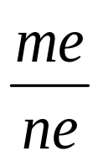

定理５ 若域F的特征为０，则F中含有与有理数域Q同构的子域．
证明：用e表示F的单位元，令
Q' ＝｛ ｜m，n∈Z，n≠０｝，
作有理数域Q到Q‘ 的映射
ϕ： |→ , m，n∈Z，n≠０．

Slide 69
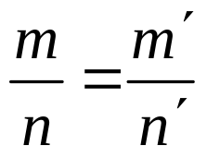
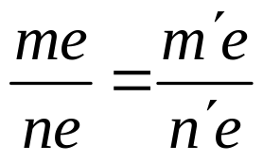
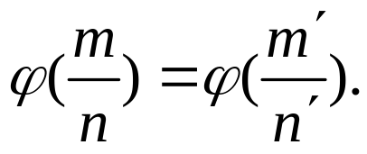
以上定义是合理的，即有理数q的象由q唯一确定, 而与其表示方法无关：
设 ，则mn'＝nm'， 故
（mn'）e＝（nm'）e．由于
（mn'）e＝m（n'e）＝（me）（n'e），
（nm'）e＝n（m 'e）＝（ne）（m'e），
故（me）（n'e）＝（ne）（m'e）．
同乘 (n'e)^{–1} (ne)^{–1} ，有 或说

Slide 70
不难看出 ϕ 是满射，且容易验证 ϕ 是单射、保持运算，因而ϕ：Q ≅ Q'.
由于Q是域，知Q' 是域，从而是F的子域，这样就证明了F中存在与Q同构的子域

Slide 71
设F是一特征为０的域，则对F的任何子域S，S必包含F的单位元e，从而包含e的所有整数倍me，由域的定义，
(me) ^{–1} 及形如(me) (ne) ^{–1}的元素均应包含在S中，故
Q‘ ⊆ S．因此Q’ 是F的最小子域．
从同构观点来看，特征为０的域F包含有理数域Q为其最小子域．

Slide 72

如果将F中的单位元记为１，则F中的
元素me，可记作m， 可记作
特别地，对于素域Zp，其中的元素
［i］＝ i [1] 常记为i，在这种记号下，
Z_{p}＝｛０，１，…，p－１｝.

